Slide 1

项目 六
店铺首页视觉营销设计

Slide 2
CONTENTS
目 录
认识店铺首页
6.1
店标视觉营销设计
6.2
店招视觉营销设计
6.3
分类导航视觉营销设计
6.4
首页海报视觉营销设计
6.5
促销活动区视觉营销设计
6.6

Slide 3
重点、难点
教学重点
  制作店招
  教学难点
  根据不同店铺特点制作店招

Slide 4
本节导读
店招是网店的招牌，它是网店装修中最重要的模块之一。店招是客户看到网店后对网店做出的第一印象判断，是建立客户对网店认识的第一步，所以店招是淘宝卖家用来展示网店名称和形象特点的一种重要途径，它可以由文字和图案组成，表现的方法也十分灵活。 （品牌定位 、产品定位 、价格信息）
下面先讲解确认店目的、店招类型、店招的布局设计等知识，再对制作店招的方法进行介绍。

Slide 5
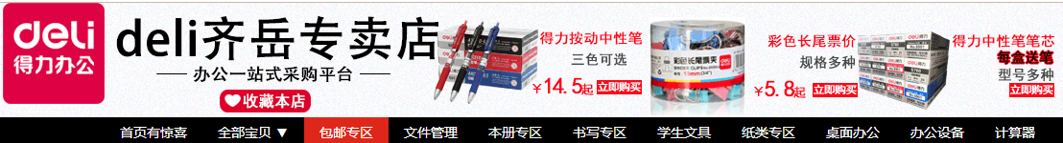
淘宝网按尺寸大小将店招分为常规店招和通栏店招两类。常规店招为950×120 像素，而通栏店招的尺寸多为1920×150像素。一般来说，常规店招的使用率相对较低，多采用通栏店招进行显示。

Slide 6
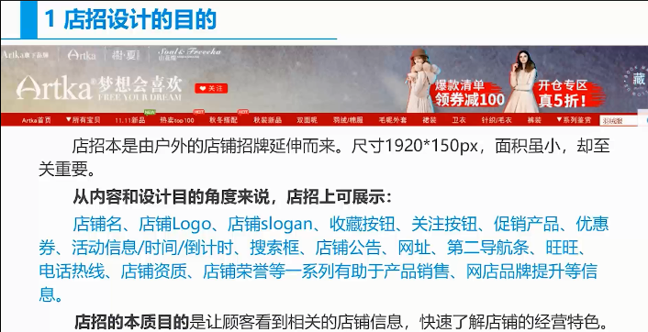

Slide 7
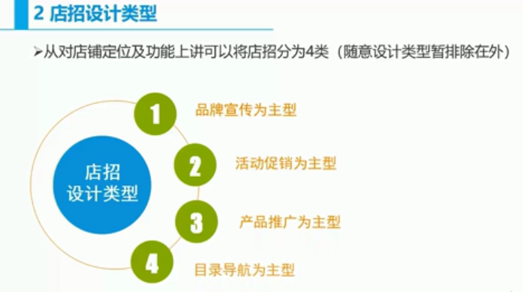
Notes:
1：首先店铺名,店铺logo,店铺slogan ;其次是店铺关注按钮、关注人数 收藏按钮 店铺资质可以从侧面反映店铺实力；
2：活动信息/时间/倒计时 优惠券 促销产品等活动或者促销信息；其次是店铺名,店铺logo,店铺slogan 等品牌宣传为主的内容
3：在店招上放入想要主推的一款或多款产品，这类店铺要放置主打产品的促销信息；其次是店铺名 店铺logo 店铺slogan等品牌宣传为主的内容
4: 所有分类在目录导航栏上一目了然，方便顾客查找产品提高顾客的体验度和亲近度

Slide 8
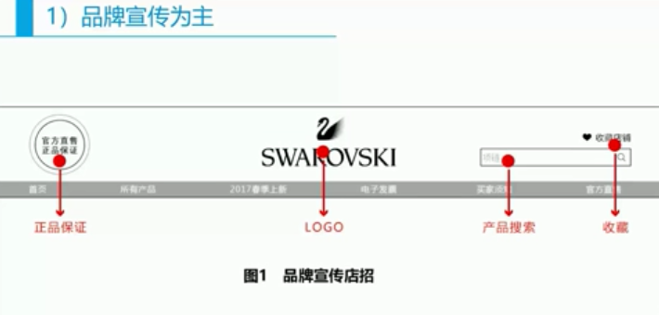

Slide 9
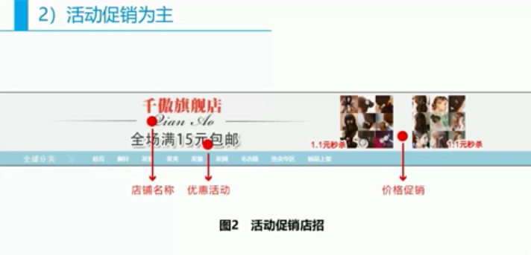

Slide 10
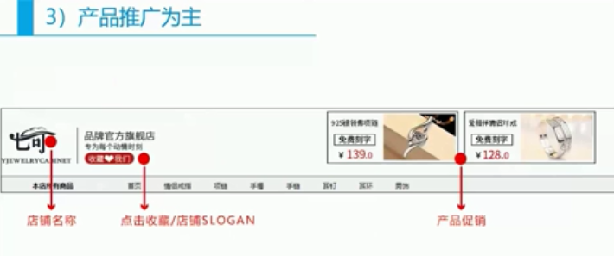

Slide 11
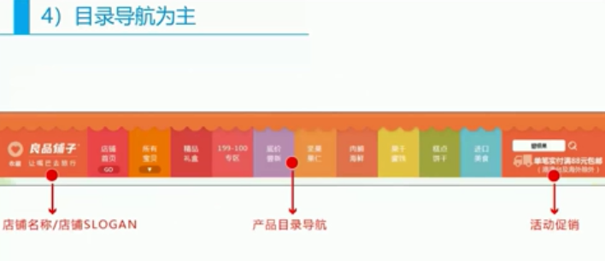

Slide 12
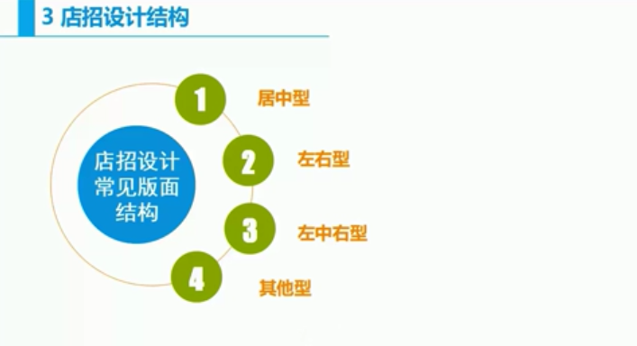

Slide 13
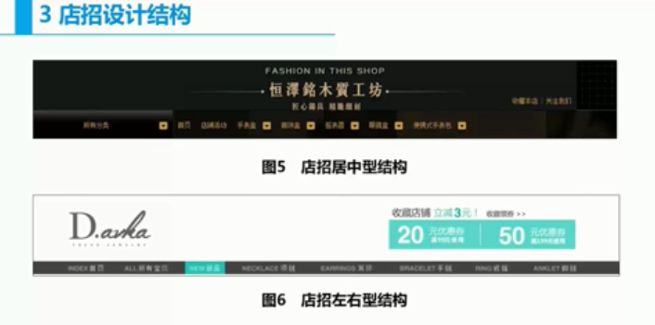

Slide 14
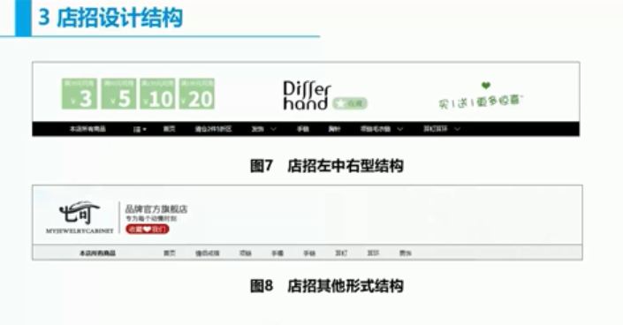

Slide 15
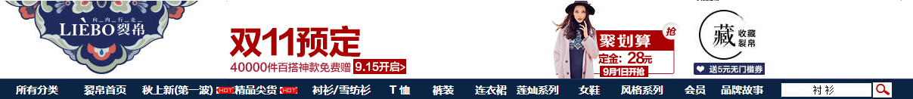
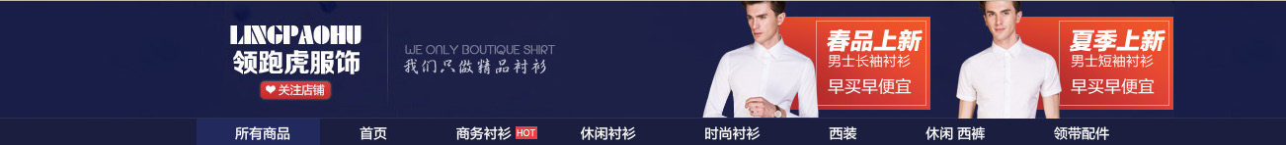
店招的风格引导着店铺的风格，而店铺的风格很大程度上取决于店铺所经营的商品。一般而言，店铺应保证店招、商品、店铺风格的统一性。

Slide 16
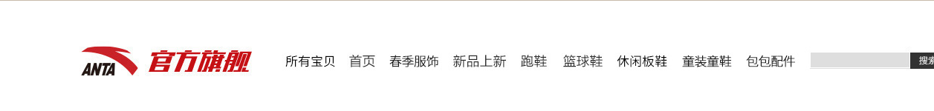

品牌店招：

Slide 17
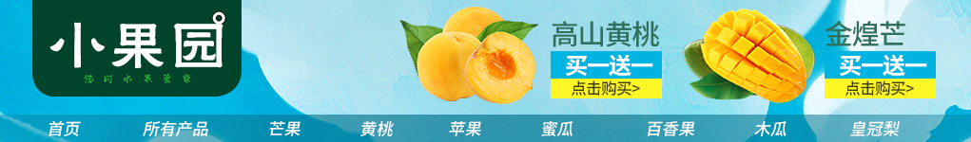
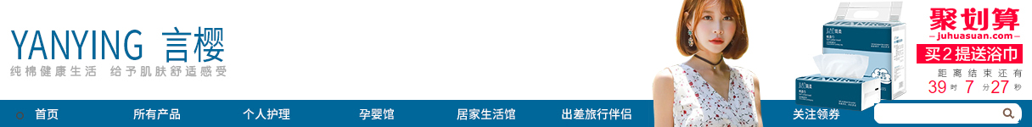
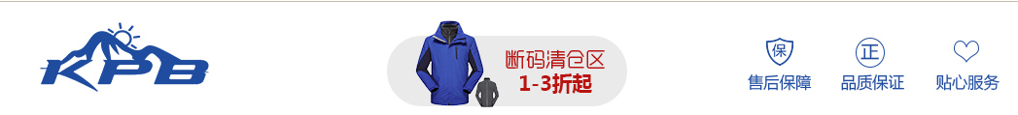
6.3.3 店招的布局设计
促销店招：在简洁布局的基础上添加促销信息或是活动商品，让店铺的优惠信息在店招中进行体现。但是需要注意，不要让店招中的信息过于杂乱，影响店铺的整体美观。

Slide 18
6.3.3 店招的布局设计
互动布局：店招以互动信息为主，如关注、分享、会员、品牌故事等，有利于提高店铺与客户的互动性，加强客户对店铺的联系。

Slide 19
6.3.3 店招的布局设计

Slide 20
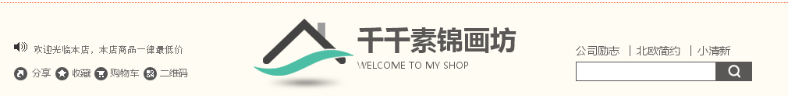
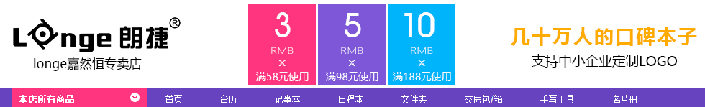
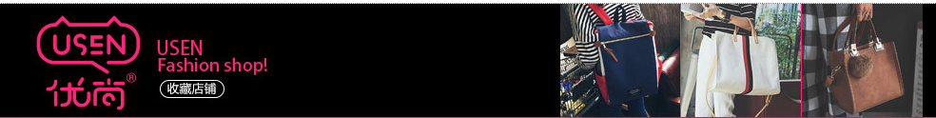
6.3.4 店招的设计与制作
一、店招设计思路
（一）店招设计思路
1.以品牌宣传为主
2.以促销活动为主
3.以产品推广为主

Slide 21
6.3.4 店招的设计与制作
一、店招设计思路
（二）店招设计原则
1.直观、明确的告诉客户网店卖的是什么，表现形式最好用实物照片；
2.直观、明确的告诉客户网店的卖点，如特点、优势、差异等。
（三）店招设计要点
网店名字: 企业、品牌网店可以标榜自己的品牌。
实物照片: 直观形象的告诉客户网店的卖的产品。
产品特点: 直接阐述网店的产品特点，第一时间打动客户，并吸引客户。
网店（产品）优势和差异化: 告诉客户网店产品的优势以及和其他网店的不同，形成差异化竞争。

Slide 22

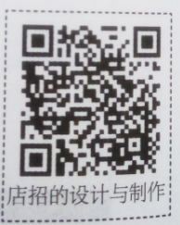
6.3.4 店招的设计与制作
通栏店招是淘宝网中运用最广泛的一种店招,该店招不但可以包含常规店招的基本信息,还能将导航条设计到店招中。
下面将制作通栏店招，采用左中右布局的样式，在左边先制作店铺Logo，在中间输入店铺的名称，在右侧输入互动内容，使店招效果更佳美观。
Notes:
1920*150px 72dpi
三角形形状前景色 #d6bb26 三角形上形状颜色 #1a1a1c
图层1 内阴影 #605八不 角度 38 距离1 阻塞 15 大小2
内发光 默认设置
投影 不透明度48 角度36 距离3 扩展 2 大小3
墨韵快时尚 方正中倩简体 大小 28 颜色 #666262 加粗
我们不同长相，却有相同眼光 方正硬笔楷书简体 CHARM 方正水墨简体 #666262
直线 275*2像素
快速发货等文字 方正黑体简体 14 #666262

Slide 23

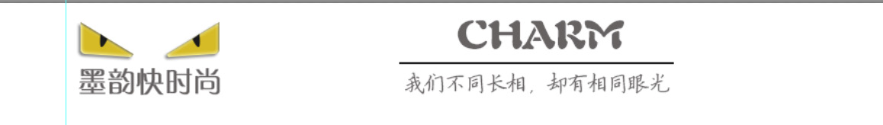
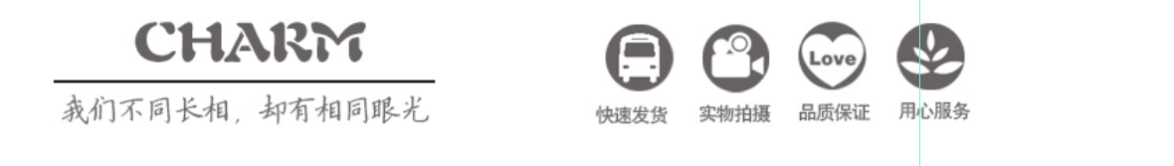
6.3.4 店招的设计与制作
1
2
3
4
Notes:
1920*150px 72dpi
三角形形状前景色 #d6bb26 三角形上形状颜色 #1a1a1c
图层1 内阴影 #605八不 角度 38 距离1 阻塞 15 大小2
内发光 默认设置
投影 不透明度48 角度36 距离3 扩展 2 大小3
墨韵快时尚 方正中倩简体 大小 28 颜色 #666262 加粗
我们不同长相，却有相同眼光 方正硬笔楷书简体 CHARM 方正水墨简体 #666262
直线 275*2像素
快速发货等文字 方正黑体简体 14 #666262

Slide 24
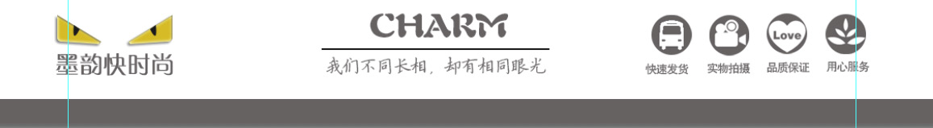
6.3.4 店招的设计与制作
5
6
Notes:
导航条矩形 1920*30px #666262
导航条文字 方正中倩简体20 #ffffff

Slide 25
6.3.5 任务实训及考核
序号 | 任务描述 | 任务要求
1 | 制作淑女装店招，要求店招中要包含店铺logo，并且风格与“淑女”一致 | 掌握淑女装店招的制作方法
2 | 制作饮水机店铺店招，要求店招采用互动布局的方式进行制作，体现品牌 | 掌握饮水机店招的制作方法和店 招的布局方式

Slide 26
6.3.5 任务实训及考核
序号 | 任务描述 | 分值（100分） | 说明
1 | 简述确定店招风格的方法
2 | 简述店招营销设计
3 | 简述店招的布局设计
4 | 掌握店招的制作方法

Slide 27

祝：学有所成！
视觉营销从入门到精通（微课版）

